Slide 1
Презентация по лабораторной работе 8
Елизавета Александровна Гайдамака

Slide 2
Цель работы
Целью данной работы является ознакомление с инструментами Octave, позволяющими решать задачи на собственные значения.

Slide 3
Задание
Собственные значения и собственные векторы
Марковские цепи

Slide 4
Теоретическое введение
Це́пь Ма́ркова — последовательность случайных событий с конечным или счётным числом исходов, где вероятность наступления каждого события зависит только от состояния, достигнутого в предыдущем событии. Характеризуется тем свойством, что, говоря нестрого, при фиксированном настоящем будущее независимо от прошлого. Названа в честь А. А. Маркова (старшего), который впервые ввёл это понятие в работе 1906 года.

Slide 5
Выполнение лабораторной работы
Найдем собственные значения и собственные вектора матрицы.

Slide 6
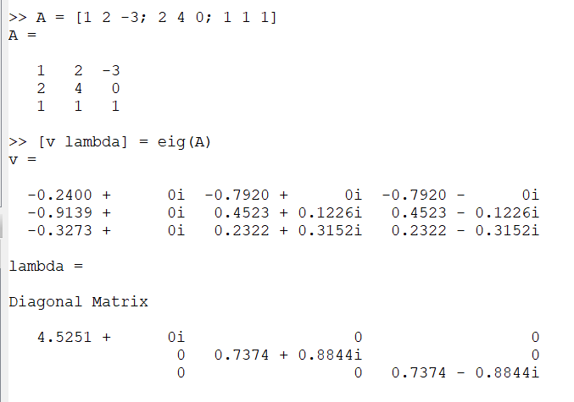
Рис.1

Slide 7
Чтобы получить матрицу с действительными собственными значениями, создадим симметричную матрицу путем умножения матрицы на транспонированную матрицу.

Slide 8
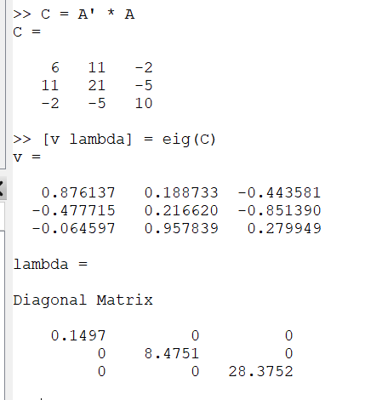
Рис.2

Slide 9
Пусть у нас есть цепь Маркова, состоящая из пяти состояний. Из состояний 2-4 можно двигаться илбо вправо, либо влево, а из состояний 1 и 5 - только в одну сторону. Найдем векторы вероятностей после 5ти шагов для нескольких разных начальных векторов.

Slide 10
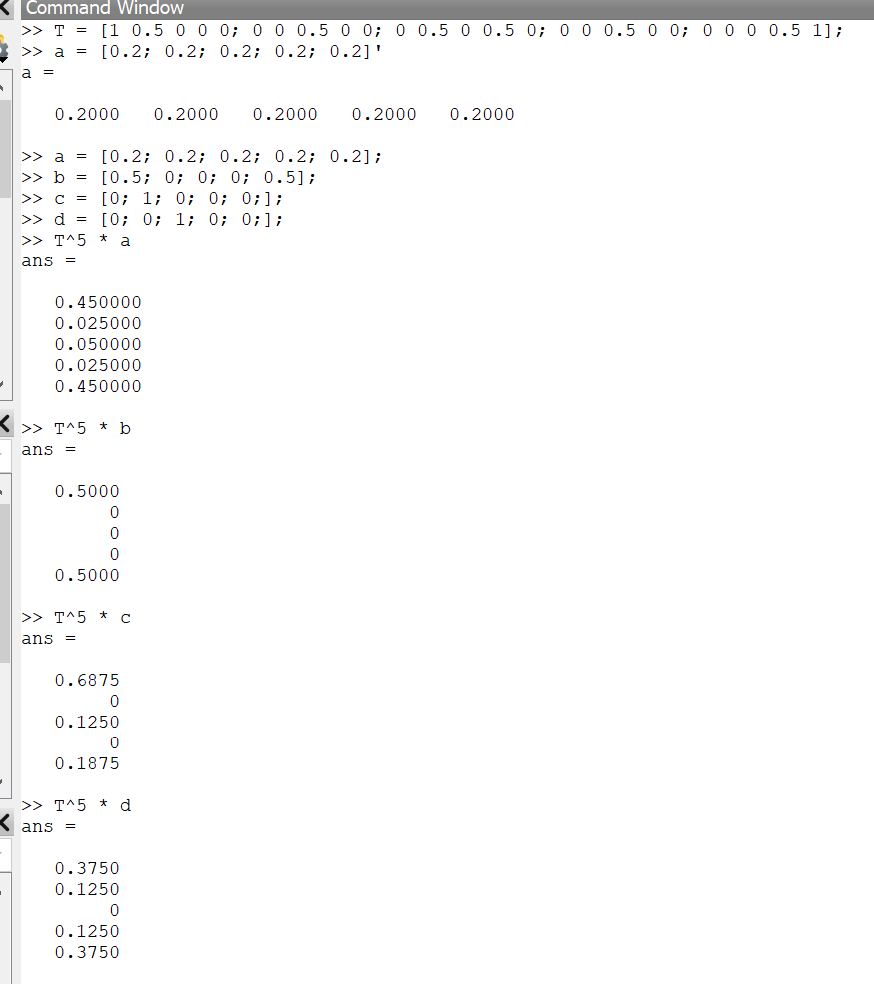
Рис.3

Slide 11
Теперь найдем вектор равновесного состояния.

Slide 12
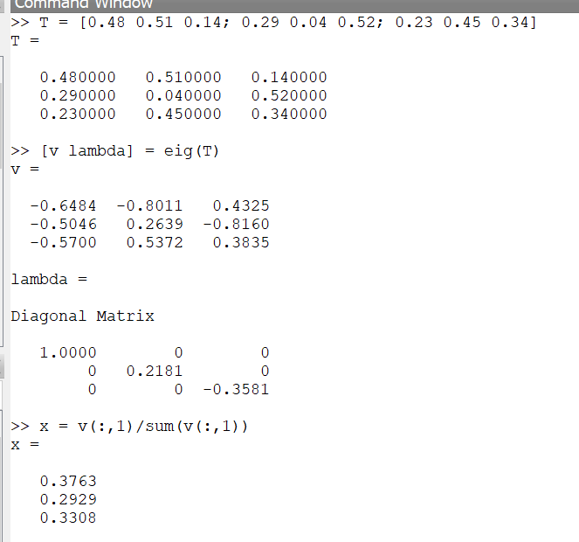
Рис.4

Slide 13
Сделаем проверку.

Slide 14
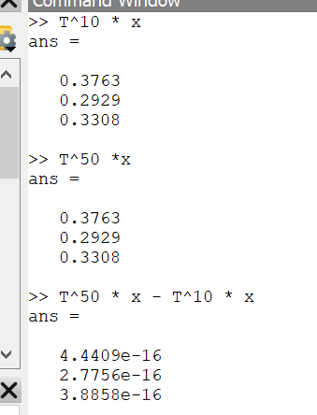
Рис.5

Slide 15
Выводы
Благодаря данной работе я ознакомилась с инструментами Octave, позволяющими решать задачи на собственные значения.

